Slide 1
Индивидуальный профессиональный стиль

Slide 2
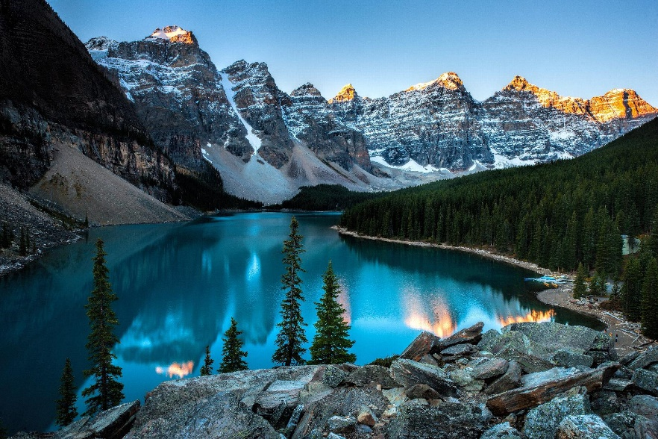


Настроение

Slide 3










Цветовая палитра

Slide 4
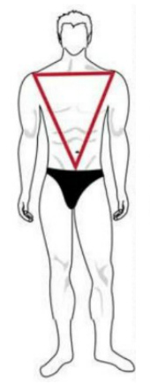
Тип фигуры

Slide 5
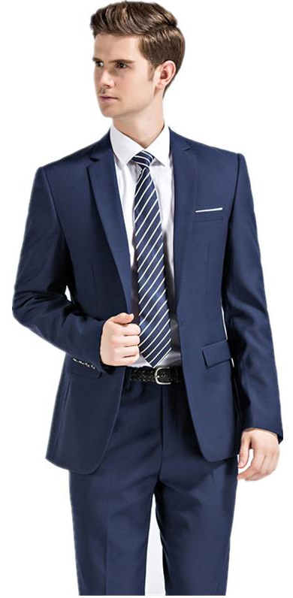
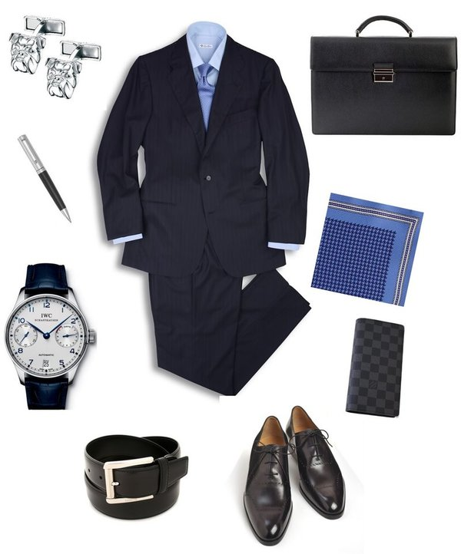
Business Best(BB)

Slide 6
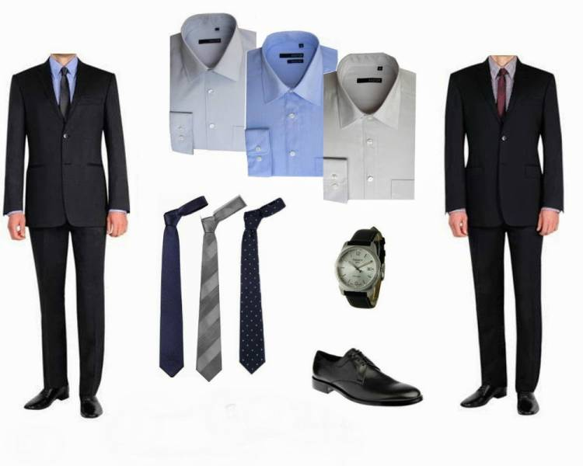
Business Traditional (BT)

Slide 7
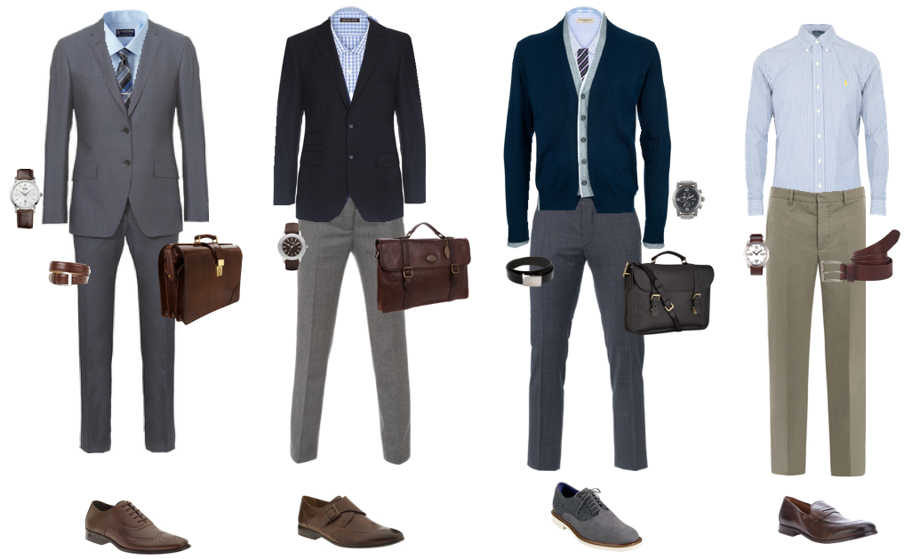
Business Сasual (BC)

